Slide 1
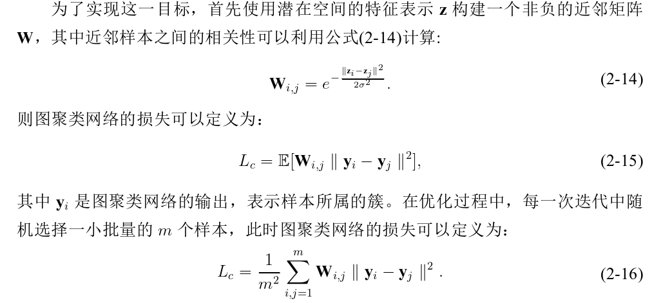
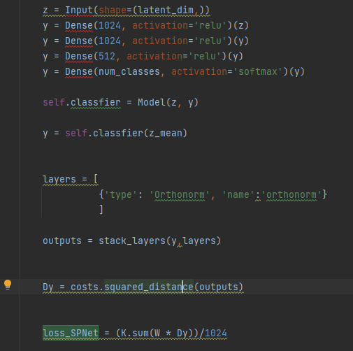
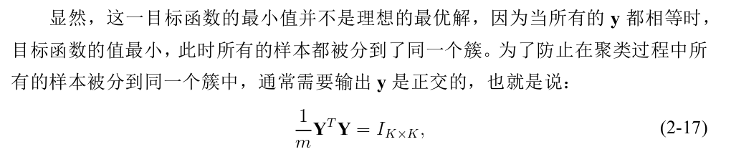
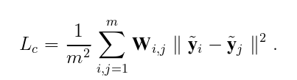
Specrtralnet ： 之前的自表达层需要 batchsize= 所有样本，通过Specrtralnet以适应大型数据集
specrtral net：取批次，适用于大型数据集
或许可以尝试迁移到之前的模型
[1] Yang X, Deng C, Zheng F, et al. Deep spectral clustering using dual autoencoder network[C]//Proceedings of the IEEE/CVF conference on computer vision and pattern recognition. 2019: 4066-4075.
[2] Shaham U, Stanton K, Li H, et al. Spectralnet: Spectral clustering using deep neural networks[J]. arXiv preprint arXiv:1801.01587, 2018.

Slide 2
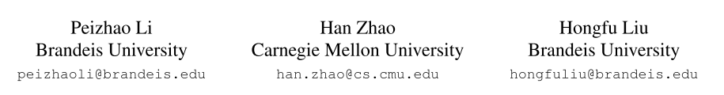
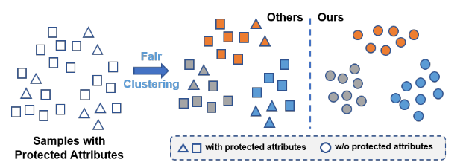
Deep Fair Clustering for Visual Learning (CVPR 2020)
Background: 为了实现公平聚类，一些算法尝试给聚类加上某种约束，来保证敏感样本的均匀分布
现有方法试图确保在每个簇中具有不同敏感属性的样本的比例近似相等。
其次主要工作还是集中在传统方向，对于大规模或者高维视觉数据未得到充分验证。
深度公平聚类，在统计上独立于敏感属性的约束下，它们适合于聚类分析。

Slide 3

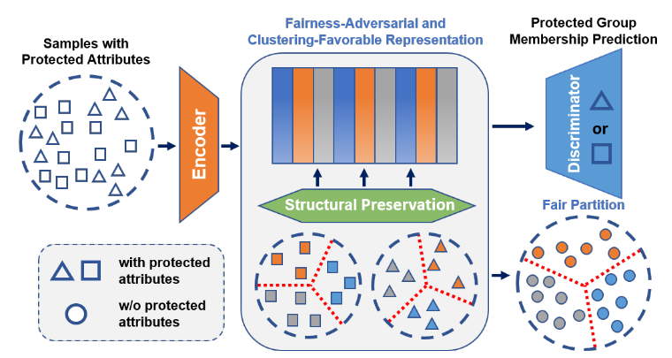



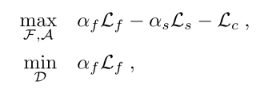
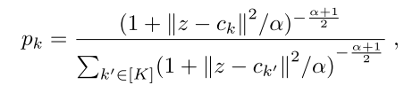

Deep Fair Clustering for Visual Learning (CVPR 2020)
公平性准则：
判别器
很容易造成退化解：
所有的输入全部变为相同的特征
保持每个子组内的聚类结构

Slide 4
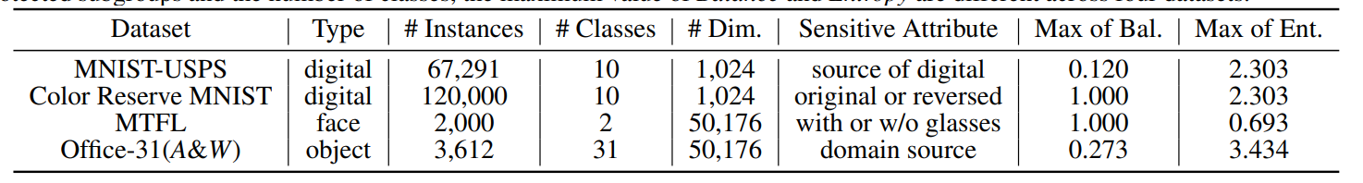
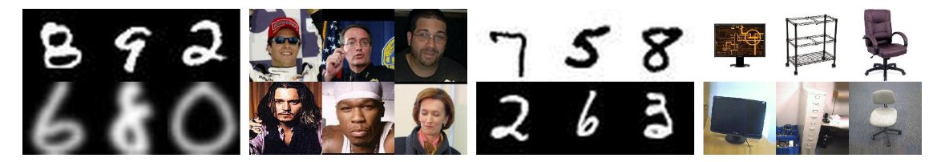
Deep Fair Clustering for Visual Learning (CVPR 2020)
公平聚类的数据集：
(1) MNIST-USPS. We construct MNIST-USPS dataset using
all the training digital samples from MNIST and USPS
dataset, and set the sample source as the protected attribute
(MNIST or USPS).
(2) Color Reverse MNIST. We reverse
images from MNIST via pixel=255−pixel and concatenate
original images to build this dataset. Here the sample source
from reversed or original one is set as the protected at-
tribute.

Slide 5
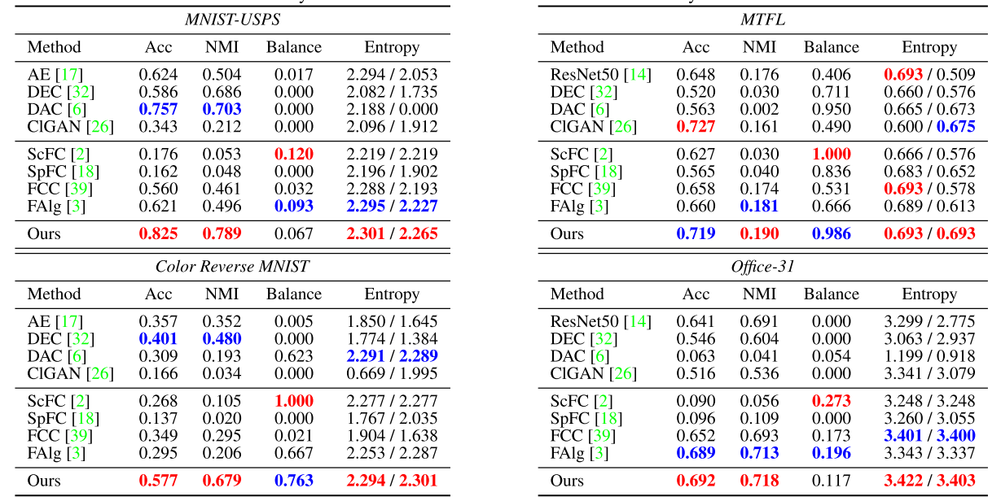
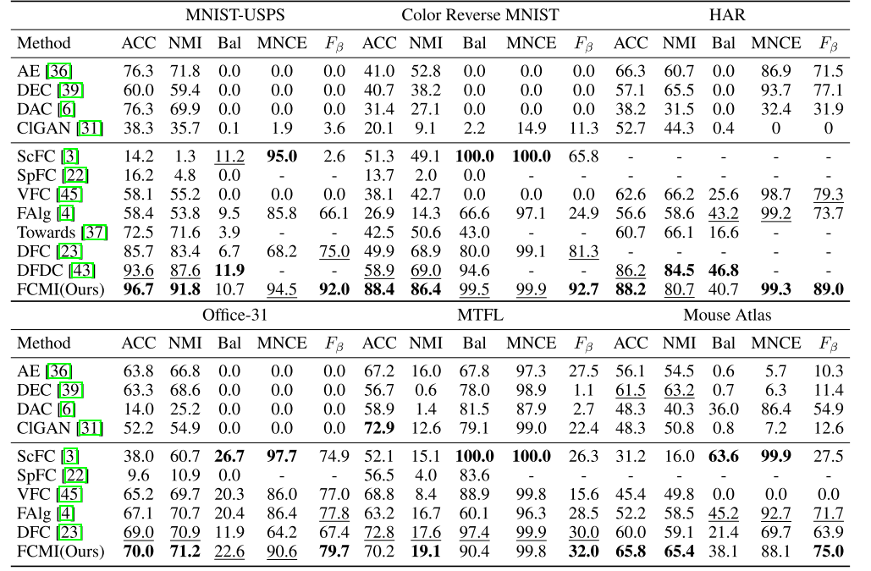
Deep Fair Clustering for Visual Learning (CVPR 2020)
DFC聚类结果
FCMI聚类结果

Slide 6
Mutual Information for multi-view clustering task
1. Deep Mutual Information Maximin for Cross-Modal Clustering (DMIM) (AAAI 21)
2. Self-Supervised Information Bottleneck for Deep Multi-View Subspace Clustering (SIB-MSC) (TIP 23)
3. Deep Spectral Clustering using Dual Autoencoder Network (CVPR 19)
4. Deep Fair Clustering via Maximizing and Minimizing Mutual Information (FCMI)
5. Clustering by Maximizing Mutual Information Across Views (CVPR 21)

Slide 7
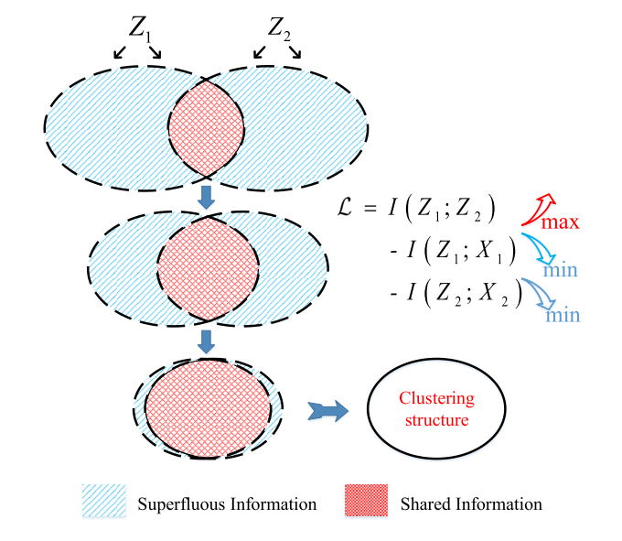

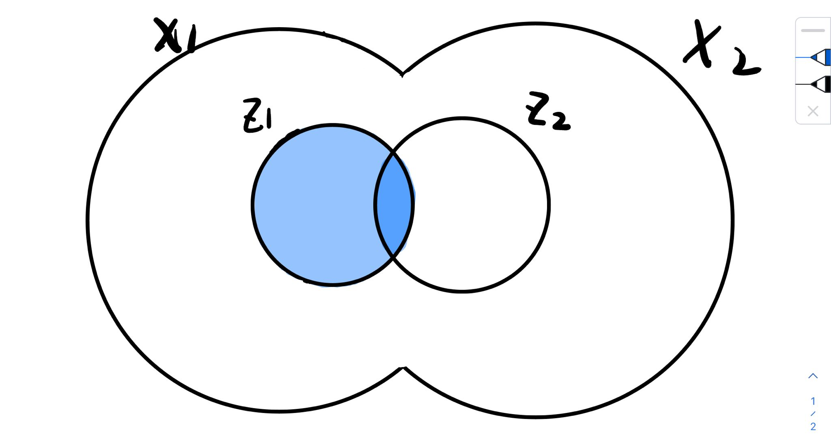
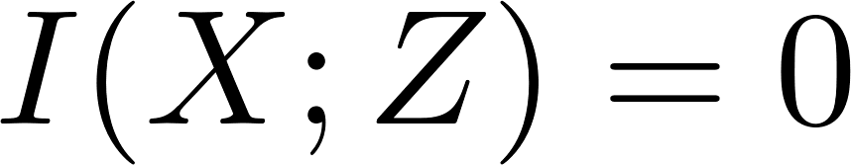
Mutual Information for multi-view clustering task
Deep Mutual Information Maximin for Cross-Modal Clustering (DMIM) (AAAI 21)
Main idea：
1. Preserve the shared information of multiple modalities
2. Eliminating the superﬂuous information of individual modalities
Shortcoming:
Z是x的压缩表示
最小化以丢弃冗余信息
但同样会带来负面问题：
例如
此外，这样的优化没考虑到部分共享信息的丢失

Slide 8
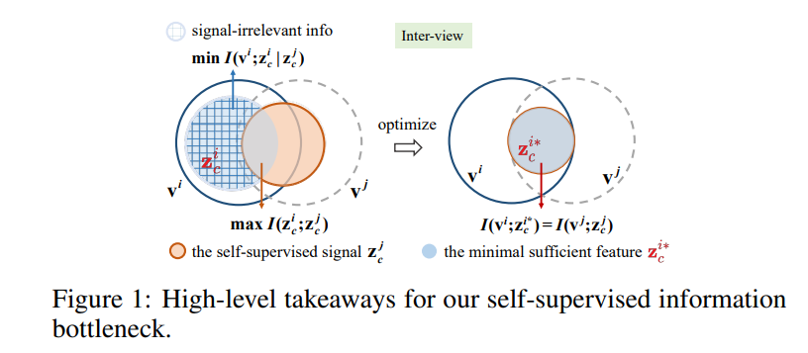


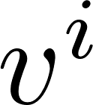
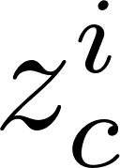
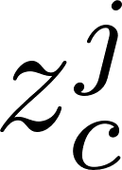
Mutual Information for multi-view clustering task
Self-Supervised Information Bottleneck for Deep Multi-View Subspace Clustering (SIB-MSC) (arXiv 22)
条件互信息：测量 可以从 中捕获多少与 无关的信息
DMIM:
SIB-MSC:

Slide 9
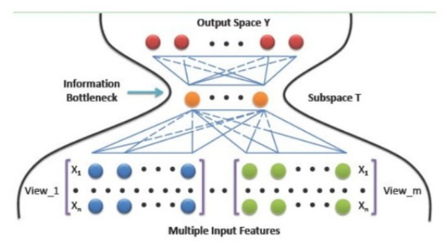
Mutual Information for multi-view clustering task
Information Bottleneck
信息瓶颈导致：不是所有的view都能参与，只有有限的来使T预测Y
前面的两篇文章都是体现在:
最大化一致性信息，最小化独有信息
希望这个瓶颈都充斥着模态的一致性信息。
尽可能减少单个模态的独有信息。
DMIM:
SIB-MSC:

Slide 10
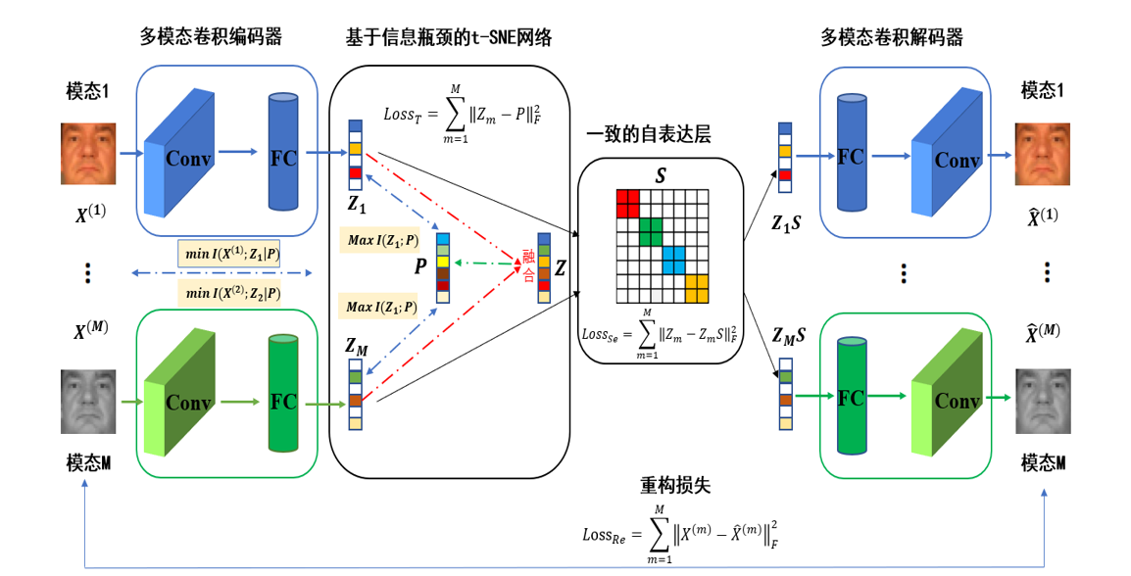
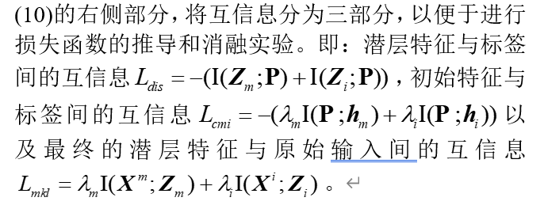
Mutual Information for multi-view clustering task
基于信息瓶颈的子空间聚类
这里的P也就是替代了特征之间的互相监督，
感觉更加合理： 设计一个理想聚类分布P
①更能形成理想紧凑的分布
②互信息的计算往往涉及到分布

Slide 11
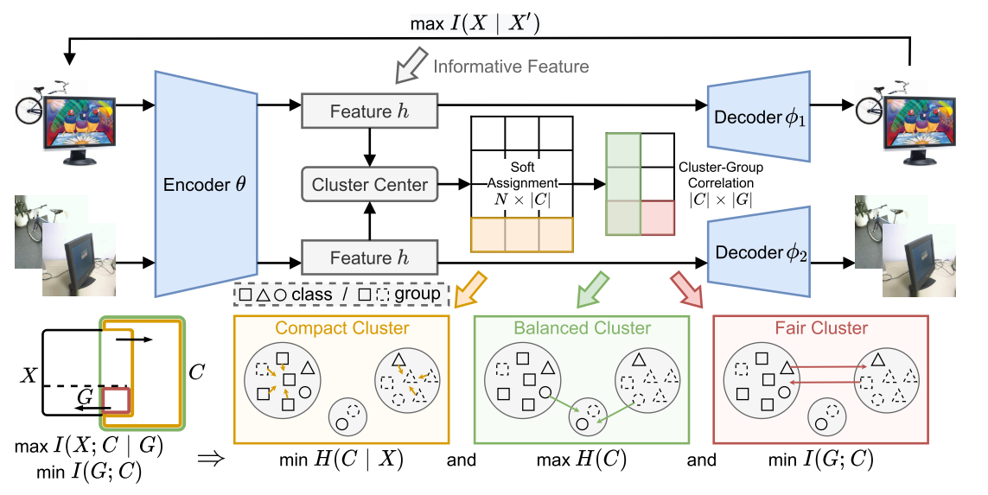
Mutual Information for multi-view clustering task
Deep Fair Clustering via Maximizing and Minimizing Mutual Information (FCMI)
DMIM:
也是在实现类似于信息瓶颈的目标：
SIB-MSC:

Slide 12

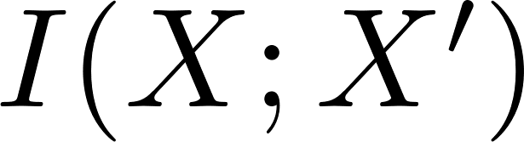
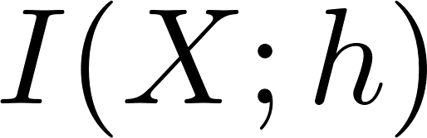

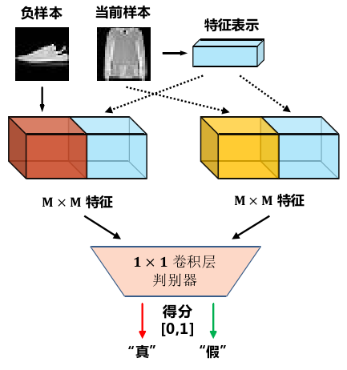
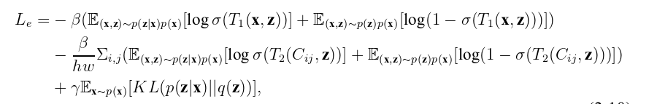
Mutual Information for multi-view clustering task
关于
信息特征提取：最大化 从而增强 上界
EM/变分近似
Deep Spectral Clustering using Dual Autoencoder Network (CVPR 19)
全局互信息：
KL-> JS -> NCE
局部互信息：提取中间层特征，作为一个补充

Slide 13
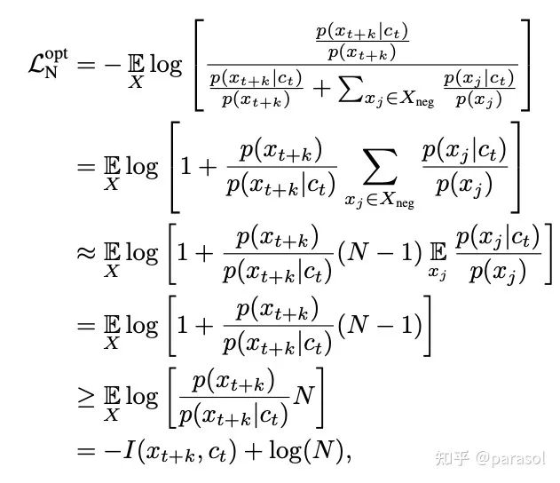
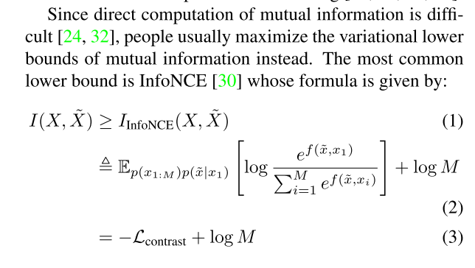
Mutual Information for multi-view clustering task
Mutual Information & Contrastive Learning
Clustering by Maximizing Mutual Information Across Views (ICCV 2021)
Representation Learning with Contrastive Predictive Coding
互信息计算方法：
最大化互信息的变分下界
对比学习在加大互信息

Slide 14
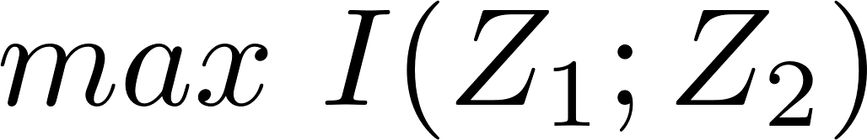
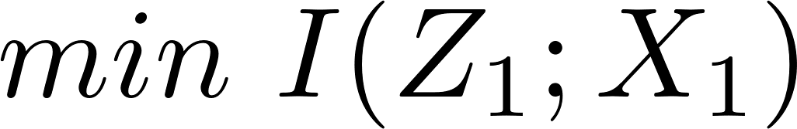
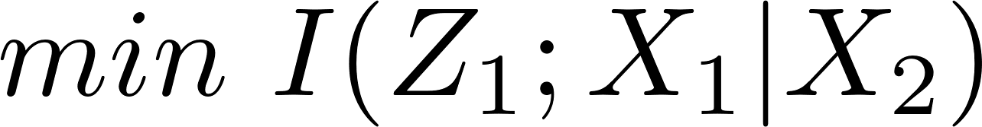
Mutual Information for multi-view clustering task
Summary
特征提取，关于深度网络中的表示：
关于
挖掘模态间的一致性信息：
减少独有信息/冗余信息/：
捕捉局部互信息
对比学习加大互信息
需要了解：
互信息的计算方法：推导过程/EM/变分近似/分布期望/NCE的实现

